Slide 1
¿Saben las abejas matemáticas?
Marta Aznar

Slide 2
Teselaciones
Una teselación en el plano es una colección de formas más pequeñas que cubren la superficie sin superposiciones ni huecos entre ellas.
Surgen de la repetición de un determinado módulo.

Slide 3
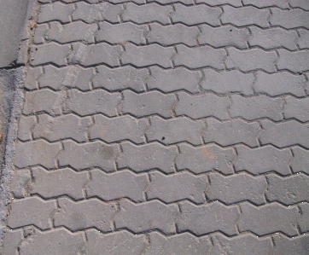
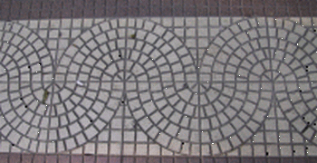
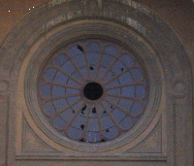
Mosaicos: repetición en dos direcciones
Frisos: repetición en una dirección.
Rosetones: giro del módulo

Slide 4
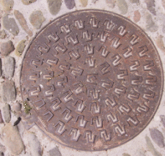
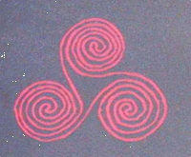
Rosetones
Giramos el módulo respecto de un punto hasta llenar todo el espacio.
Con eje de simetría Sin eje de simetría

Slide 5
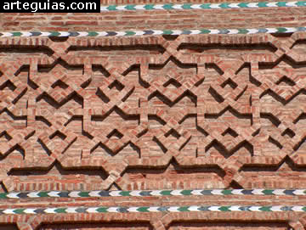
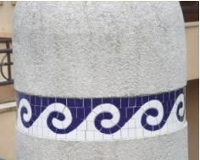
Frisos
Si una figura (patrón) la repetimos mediante una traslación obtenemos un conjunto decorativo al que llamaremos friso o cenefa.

Slide 6
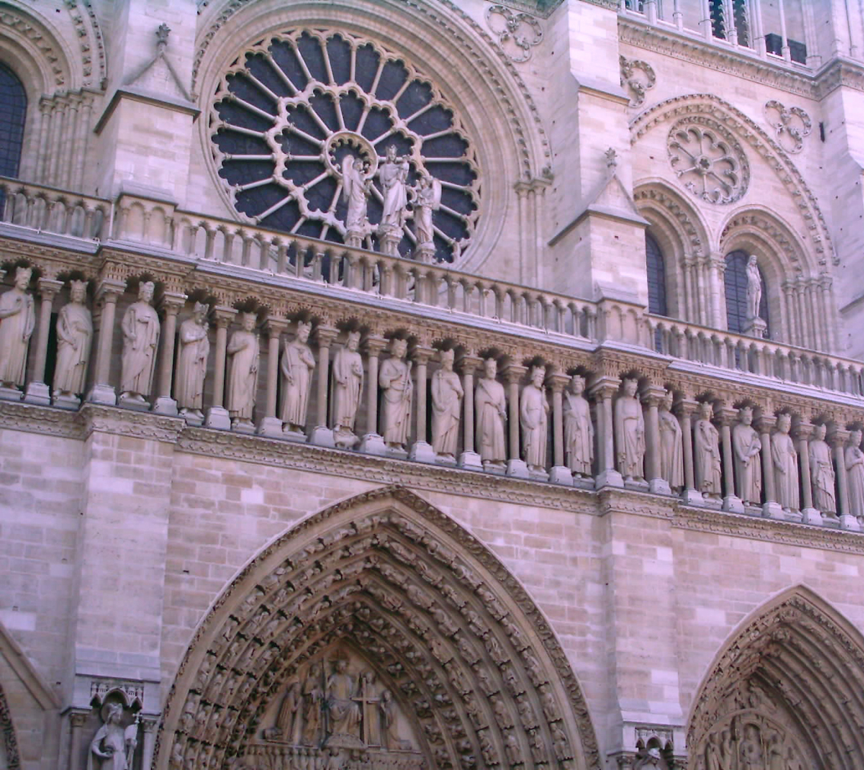
Catedral de Notre Dame

Slide 7
¿Qué movimientos nos dan un friso?
Giros
Simetrías
Deslizamientos
Sólo hay siete tipos de frisos diferentes

Slide 8
Traslación
Traslación + simetría horizontal
Traslación + simetría vertical

Slide 9
Traslación + deslizamiento
(deslizamiento=simetría horizontal + traslación)
Traslación + giro 180°

Slide 10
Traslación + giro 180° + simetría horizontal
Traslación + simetría vertical + deslizamiento

Slide 11

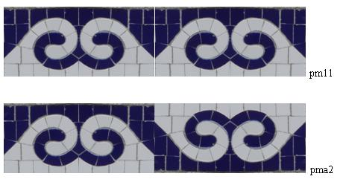
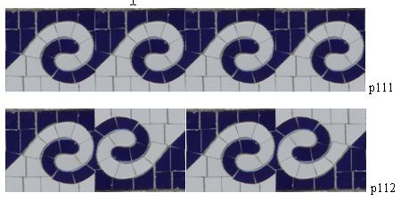
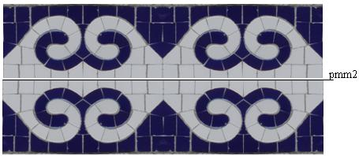
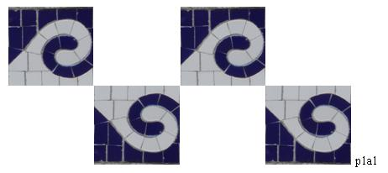
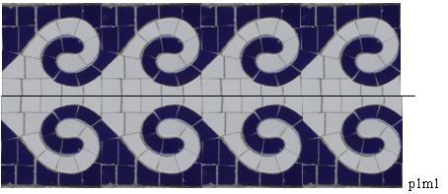
Estadio de fútbol “El sardinero”(Santander).

Slide 12

ACTIVIDAD: Utilizando el siguiente motivo (muy usual en el Mudéjar Aragonés, formado por dos triángulos, uno blanco y el otro negro), intenta construir los siete frisos posibles.

Slide 13
Mosaicos
(Teselaciones periódicas)
El patrón se repite en dos direcciones.
  Teselaciones con polígonos.
  Teselaciones no poligonales.

Slide 14

Teselaciones con un tipo de polígono
¿ Cualquier polígono tesela el plano?

Slide 15
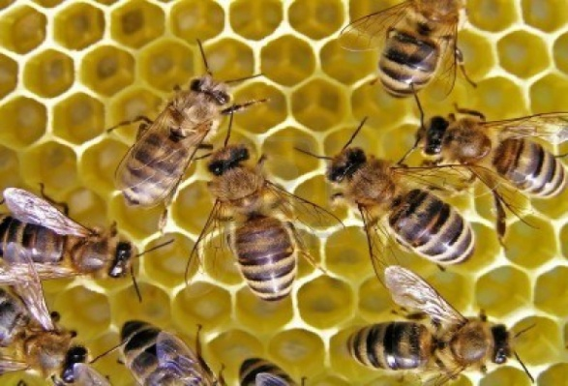
¿Por qué las abejas utilizan hexágonos en sus panales y no triángulos o cuadrados?
ACTIVIDAD: Demuestra que, de los tres polígonos regulares que teselan el plano, para un perímetro común P, el hexágono regular es el que tiene área máxima.

Slide 16
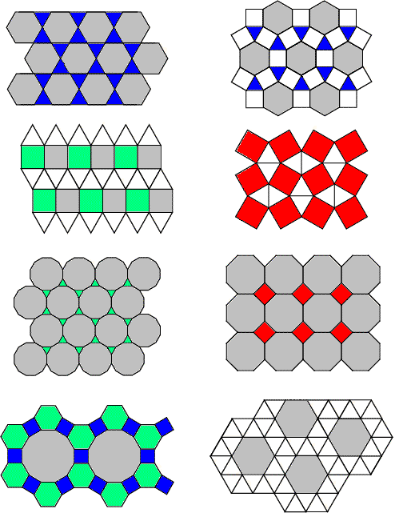
Con dos o más polígonos

Slide 17
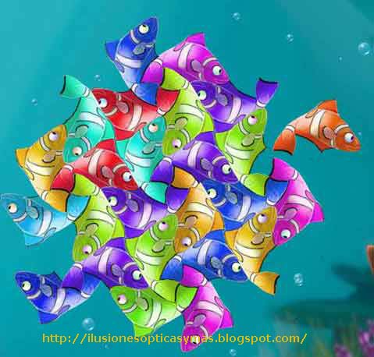
Con figuras no poligonales

Slide 18
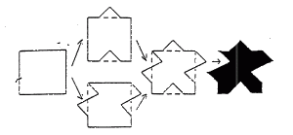
¿Cómo construir una tesela?
Teselaciones con polígonos irregulares: teselas que permitan el encaje.

Slide 19
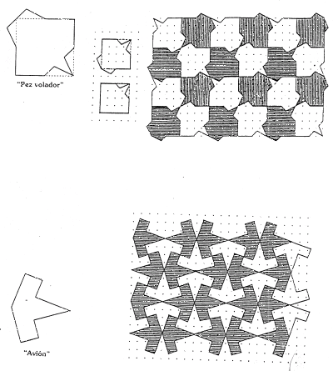
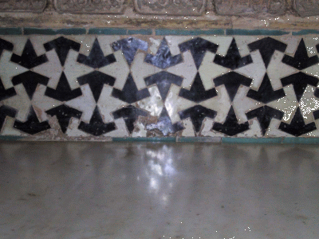

Slide 20
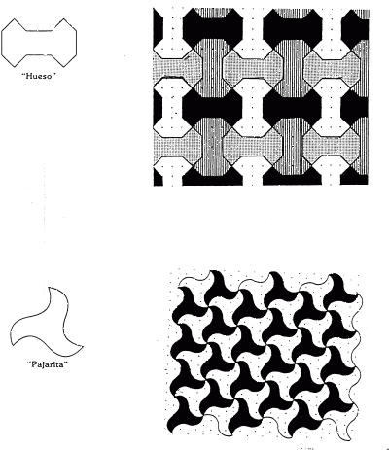
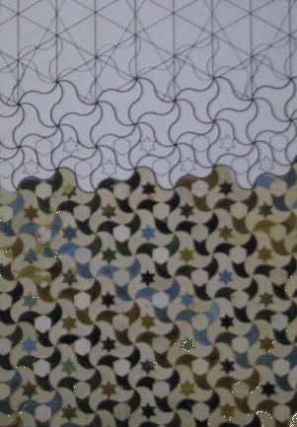
Teselaciones regulares no poligonales
Modificando una pieza inicial que tesele el plano con “salientes” y “entrantes” no poligonales.

Slide 21
ACTIVIDAD: Diseñar una teselación utilizando la técnica de modificación de polígonos que permitan el encaje.

Slide 22
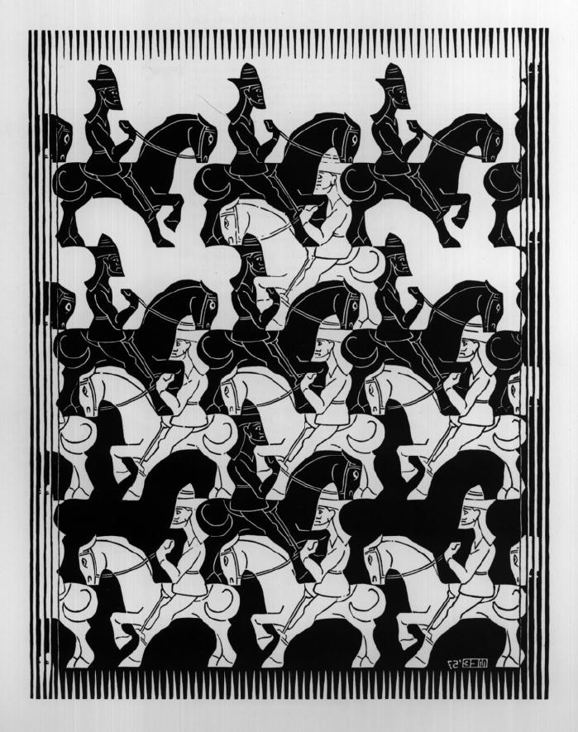
Maurits Cornelius Escher

Slide 23




Slide 24
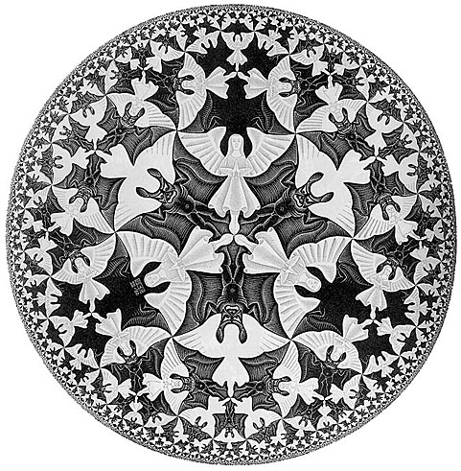

Slide 25
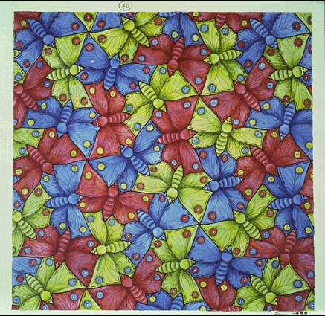
FIN
Espero que lo hayáis pasado bien

